Slide 1
Prezentację wygłoszono podczas: II Międzynarodowa Konferencja Przeciwdziałanie narkomanii na poziomie lokalnym
16-17 lipca 2018r.
Warszawa

Slide 2
Kontinuum opieki HIV i HCV wśród iniekcyjnych użytkowników środków odurzających
II Międzynarodowa Konferencja
Przeciwdziałanie narkomanii na poziomie lokalnym
Warszawa, 16-17 lipca 2018 r.
Karolina Zakrzewska
dr n. o zdr., specjalista epidemiolog Zakład Epidemiologii Chorób Zakaźnych i Nadzoru

Slide 3
Badania przekrojowe dotyczące występowania zakażeń HIV, HBV i HCV wśród użytkowników środków odurzających:
2004
2005
2009
2014
2017
N=423
N=353
N=193
N=95
N=173

Slide 4
Badania przekrojowe dotyczące występowania zakażeń HIV, HBV i HCV wśród użytkowników środków odurzających:
2004
2005
2009
2014
2017
Warszawa
Lubuskie
Śląskie
Kraków
Gdańsk
N=423
N=353
N=193
N=95
N=173
Wrocław
Puławy
Olsztyn
Elbląg
Lublin
Warszawa
Chorzów
Kraków
Warszawa
Wrocław
Notes:
Badanie przekrojowe jako narzędzie monitorowania: Metodologia badania przekrojowego:
cel: opis wybranego stanu/zjawiska w określonym czasie
- jednocześnie oceniane są: narażenie na czynnik ryzyka oraz stan chorobowy wśród przedstawicieli populacji
- otrzymuje się informacje na temat: częstości i cech zdarzenia zdrowotnego, stan zdrowotny populacji w danym okresie
istotny: dobór próby do badania
Jako narzędzie monitorowania:
cykliczność wykonania
te same metody rekrutacji / pomiaru

Slide 5
Badania przekrojowe dotyczące występowania zakażeń HIV, HBV i HCV wśród użytkowników środków odurzających:
snowball sampling
Respondent
Driven
Sampling
2004
2005
2009
2014
2017
3 miesiące
Warszawa
Lubuskie
Śląskie
Kraków
Gdańsk
4 miesiące
10 miesięcy
N=423
N=353
N=193
N=95
N=173
Wrocław
Puławy
Olsztyn
Elbląg
Lublin
Warszawa
Chorzów
Kraków
Warszawa
Wrocław
5 miesięcy
Respondent
Driven
Sampling
3 miesiące
3 miesiące
Respondent
Driven
Sampling
snowball sampling

Slide 6
Badania przekrojowe dotyczące występowania zakażeń HIV, HBV i HCV wśród użytkowników środków odurzających:
snowball sampling
Respondent
Driven
Sampling
2004
2005
2009
2014
2017
3 miesiące
Warszawa
Lubuskie
Śląskie
Kraków
Gdańsk
4 miesiące
10 miesięcy
N=423
N=353
N=193
N=95
N=173
Wrocław
Puławy
Olsztyn
Elbląg
Lublin
Warszawa
Chorzów
Kraków
Warszawa
Wrocław
5 miesięcy
Respondent
Driven
Sampling
3 miesiące
3 miesiące
Respondent
Driven
Sampling
snowball sampling

Slide 7
Badanie 2017
ZLECENIODAWCA: | Krajowe Biuro ds. Przeciwdziałania Narkomanii

Slide 8
Badanie 2017
ZLECENIODAWCA: | Krajowe Biuro ds. Przeciwdziałania Narkomanii
REALIZATOR GŁÓWNY :
Zakład Epidemiologii Chorób Zakaźnych i Nadzoru: prof. Magdalena Rosińska
Katarzyna Szmulik
Karolina Zakrzewska

Slide 9
Badanie 2017
ZLECENIODAWCA: | Krajowe Biuro ds. Przeciwdziałania Narkomanii
REALIZATOR GŁÓWNY :
 | REALIZATORZY W TERENIE:
Zakład Epidemiologii Chorób Zakaźnych i Nadzoru: prof. Magdalena Rosińska
Katarzyna Szmulik
Karolina Zakrzewska
Chorzów
Kraków
Warszawa
Wrocław
Iwona Hildebrandt
Bartosz Michalewski
Aleksandra Stańczak-Wiercioch
Beata Stelmaszczyk
Oliwier Ścibor
Łukasz Golonka

Slide 10
CELE BADANIA 2017
oszacowanie częstości występowania zakażeń HIV/HCV/HBV/kiłą w populacji osób przyjmujących środki odurzające we wstrzyknięciu
ocena częstości podejmowania zachowań ryzykownych
poznanie informacji o stosowaniu nowych substancji psychoaktywnych
oszacowanie ryzyka transmisji zakażeń drogą seksualną a drogą iniekcji.
poznanie informacji o dostępie do działań prewencyjnych, diagnostyki zakażeń, leczenia osób zakażonych

Slide 11
CELE BADANIA 2017
oszacowanie częstości występowania zakażeń HIV/HCV/HBV/kiłą w populacji osób przyjmujących środki odurzające we wstrzyknięciu
ocena częstości podejmowania zachowań ryzykownych
poznanie informacji o stosowaniu nowych substancji psychoaktywnych
oszacowanie ryzyka transmisji zakażeń drogą seksualną a drogą iniekcji.
poznanie informacji o dostępie do działań prewencyjnych, diagnostyki zakażeń, leczenia osób zakażonych

Slide 12
MATERIAŁ I METODA 2017
SCHEMAT BADANIA: | badanie przekrojowe
SPOSÓB REKRUTACJI: | Respondent Driven Sampling (RDS) metoda rekrutacji przez uczestników
MATERIAŁ: | Użytkownicy substancji odurzających w iniekcji (N=173)
CZAS BADANIA: | wrzesień-listopad 2017
MIEJSCE BADANIA: | Chorzów (n=50) Kraków (n=37) Warszawa (n=66) Wrocław (n=20)
KRYTERIA WŁĄCZENIA: | posiadanie ważnego kuponu ukończone 18 lat przyjęcie choć raz w życiu środków odurzających w iniekcji (dożylnie, domięśniowo, podskórnie) przebywanie na ternie województwa przez ostatnie 3 miesiące

Slide 13
SCHEMAT BADANIA 2017
Wywiad kwestionariuszowy
Badania serologiczne
HIV
używane substancje
HBV
ch.zakaźne/zakażenia: diagnostyka i leczenie
używany sprzęt nowy/używany
HCV
socjodemografia
kiła
leczenie odwykowe
kontakty seksualne

Slide 14
Respondent Driven Sampling (RDS)

Slide 15
Respondent Driven Sampling (RDS)

Slide 16
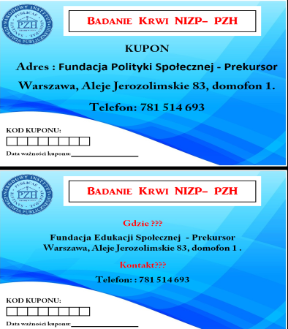
Respondent Driven Sampling (RDS)

Slide 17
Respondent Driven Sampling (RDS)

Slide 18
Respondent Driven Sampling (RDS)

Slide 19
Respondent Driven Sampling (RDS)

Slide 20
Respondent Driven Sampling (RDS)

Slide 21
Charakterystyka respondentów
N=173
74%
26%
Kraj urodzenia
Polska 97%
Inny 3%
18 lat
18%
82%
66 lat
25 lat
61% doświadczenie bezdomności
65%
aktywni iniekcyjni użytkownicy
/ostatnie 30 dni/
pierwsza iniekcja ŚO
Źródło: Badanie przekrojowe 2017 „Stan zdrowia osób przyjmujących środki odurzające we wstrzyknięciach w zakresie chorób zakaźnych przenoszonych poprzez naruszenie ciągłości tkanek oraz kontakty seksualne. Rozpowszechnianie. Wiedza. Zachowania”. Realizacja: NIZP-PZH. Finansowanie: KBdsPN.

Slide 22
Rozpowszechnienie zakażeń

Slide 23
anty-HIV
cała próba
2017r – 18,5%
2009r – 10,30%
2004r – 12,40%
Warszawa
2017r – 21,2%
2014r – 14,7%
2004r – 16%
Wrocław
2017r – 20,0%
Chorzów
2017r – 14,0%
2004r – 13,3%
Kraków
2017r – 18,9%
2009r – 11,9%
Źródło: Badanie przekrojowe 2017 „Stan zdrowia osób przyjmujących środki odurzające we wstrzyknięciach w zakresie chorób zakaźnych przenoszonych poprzez naruszenie ciągłości tkanek oraz kontakty seksualne. Rozpowszechnianie. Wiedza. Zachowania”. Realizacja: NIZP-PZH. Finansowanie: KBdsPN.

Slide 24
anty-HIV
Gdańsk
2009r – 8,1%
cała próba
2017r – 18,5%
2009r – 10,3%
2005r – 24,1%
2004r – 12,4%
Warmińsko-mazurskie
2005r – 2,4%
Warszawa
2017r – 21,2%
2014r – 14,7%
2004r – 16,0%
Lubuskie
2004r – 7,6%
Wrocław / Dolnośląskie
2017r – 20,0%
2005r – 31,5%
Lubelskie
2005r – 29,5%
Chorzów / Śląsk
2017r – 14,0%
2004r – 13,3%
Kraków
2017r – 18,9%
2009r – 11,9%
Źródło: Badanie przekrojowe 2017 „Stan zdrowia osób przyjmujących środki odurzające we wstrzyknięciach w zakresie chorób zakaźnych przenoszonych poprzez naruszenie ciągłości tkanek oraz kontakty seksualne. Rozpowszechnianie. Wiedza. Zachowania”. Realizacja: NIZP-PZH. Finansowanie: KBdsPN.

Slide 25
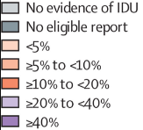
HIV
Polska
2017r – 18,5%
2009r – 10,3%
2005r – 24,1%
2004r – 12,4%
Degenhardt L et al. Global prevalence of injecting drug use and sociodemographic characteristics and prevalence of HIV, HBV, and HCV in people who inject drugs: a multistage systematic review. Lancet Glob Health. 2017; 5(12):e1192-e1207. doi: 10.1016/S2214-109X(17)30375-3.

Slide 26
anty-HCV
cała próba
2017r – 57,2%
2009r – 47,6%
2005r – 57,9%
2004r – 59,5%
Warszawa
2017r – 75,8%
2014r – 71,6%
2004r – 60,0%
Wrocław
2017r – 40,0%
2005r – 64,0%
Chorzów / Śląsk
2017r – 38,0%
2004r – 68,3%
Kraków
2017r – 59,5%
2009r – 57,8%
Źródło: Badanie przekrojowe 2017 „Stan zdrowia osób przyjmujących środki odurzające we wstrzyknięciach w zakresie chorób zakaźnych przenoszonych poprzez naruszenie ciągłości tkanek oraz kontakty seksualne. Rozpowszechnianie. Wiedza. Zachowania”. Realizacja: NIZP-PZH. Finansowanie: KBdsPN.

Slide 27
anty-HCV
Gdańsk
2009r – 34,2%
cała próba
2017r – 57,2%
2009r – 47,6%
2005r – 57,9%
2004r – 59,5%
Warmińsko-mazurskie
2005r – 59,8%
Warszawa
2017r – 75,8%
2014r – 71,6%
2004r – 60,0%
Lubuskie
2004r – 55,6%
Wrocław / Dolnośląskie
2017r – 40,0%
2005r – 64,0%
Lubelskie
2005r – 43,7%
Chorzów / Śląsk
2017r – 38,0%
2004r – 68,3%
Kraków
2017r – 59,5%
2009r – 57,8%
Źródło: Badanie przekrojowe 2017 „Stan zdrowia osób przyjmujących środki odurzające we wstrzyknięciach w zakresie chorób zakaźnych przenoszonych poprzez naruszenie ciągłości tkanek oraz kontakty seksualne. Rozpowszechnianie. Wiedza. Zachowania”. Realizacja: NIZP-PZH. Finansowanie: KBdsPN.

Slide 28
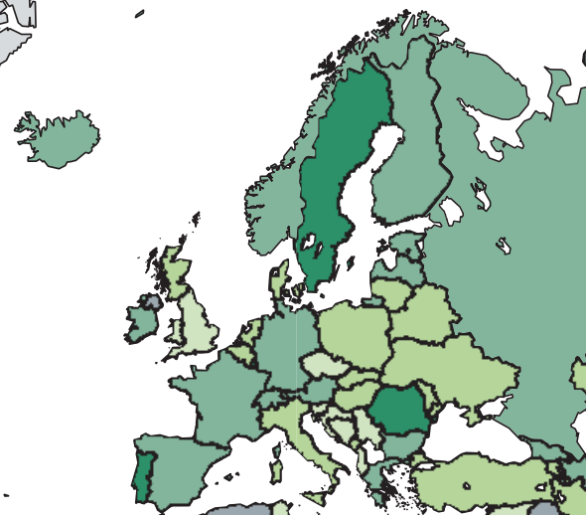
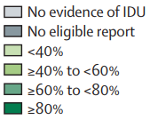
HCV
Polska
2017r – 57,2%
2009r – 47,6%
2005r – 57,9%
2004r – 59,5%
Degenhardt L et al. Global prevalence of injecting drug use and sociodemographic characteristics and prevalence of HIV, HBV, and HCV in people who inject drugs: a multistage systematic review. Lancet Glob Health. 2017; 5(12):e1192-e1207. doi: 10.1016/S2214-109X(17)30375-3.

Slide 29
Testowanie

Slide 30
89%
84%
68%
70%
65%
64%
63%
56%
47%
33%
Źródło: Badanie przekrojowe 2017 „Stan zdrowia osób przyjmujących środki odurzające we wstrzyknięciach w zakresie chorób zakaźnych przenoszonych poprzez naruszenie ciągłości tkanek oraz kontakty seksualne. Rozpowszechnianie. Wiedza. Zachowania”. Realizacja: NIZP-PZH. Finansowanie: KBdsPN.

Slide 31
89%
84%
68%
70%
65%
64%
63%
56%
47%
33%
Źródło: Badanie przekrojowe 2017 „Stan zdrowia osób przyjmujących środki odurzające we wstrzyknięciach w zakresie chorób zakaźnych przenoszonych poprzez naruszenie ciągłości tkanek oraz kontakty seksualne. Rozpowszechnianie. Wiedza. Zachowania”. Realizacja: NIZP-PZH. Finansowanie: KBdsPN.

Slide 32
Kontinuum opieki

Slide 33
Kontinuum opieki
Źródło: Badanie przekrojowe 2017 „Stan zdrowia osób przyjmujących środki odurzające we wstrzyknięciach w zakresie chorób zakaźnych przenoszonych poprzez naruszenie ciągłości tkanek oraz kontakty seksualne. Rozpowszechnianie. Wiedza. Zachowania”. Realizacja: NIZP-PZH. Finansowanie: KBdsPN.

Slide 34
Kontinuum opieki
Źródło: Badanie przekrojowe 2017 „Stan zdrowia osób przyjmujących środki odurzające we wstrzyknięciach w zakresie chorób zakaźnych przenoszonych poprzez naruszenie ciągłości tkanek oraz kontakty seksualne. Rozpowszechnianie. Wiedza. Zachowania”. Realizacja: NIZP-PZH. Finansowanie: KBdsPN.

Slide 35
Kontinuum opieki
Źródło: Badanie przekrojowe 2017 „Stan zdrowia osób przyjmujących środki odurzające we wstrzyknięciach w zakresie chorób zakaźnych przenoszonych poprzez naruszenie ciągłości tkanek oraz kontakty seksualne. Rozpowszechnianie. Wiedza. Zachowania”. Realizacja: NIZP-PZH. Finansowanie: KBdsPN.

Slide 36
Kontinuum opieki
Źródło: Badanie przekrojowe 2017 „Stan zdrowia osób przyjmujących środki odurzające we wstrzyknięciach w zakresie chorób zakaźnych przenoszonych poprzez naruszenie ciągłości tkanek oraz kontakty seksualne. Rozpowszechnianie. Wiedza. Zachowania”. Realizacja: NIZP-PZH. Finansowanie: KBdsPN.

Slide 37
Kontinuum opieki
Źródło: Badanie przekrojowe 2017 „Stan zdrowia osób przyjmujących środki odurzające we wstrzyknięciach w zakresie chorób zakaźnych przenoszonych poprzez naruszenie ciągłości tkanek oraz kontakty seksualne. Rozpowszechnianie. Wiedza. Zachowania”. Realizacja: NIZP-PZH. Finansowanie: KBdsPN.

Slide 38
Kontinuum opieki
Źródło: Badanie przekrojowe 2017 „Stan zdrowia osób przyjmujących środki odurzające we wstrzyknięciach w zakresie chorób zakaźnych przenoszonych poprzez naruszenie ciągłości tkanek oraz kontakty seksualne. Rozpowszechnianie. Wiedza. Zachowania”. Realizacja: NIZP-PZH. Finansowanie: KBdsPN.

Slide 40
Kontinuum opieki
cel 2020: 90%
Źródło: Badanie przekrojowe 2017 „Stan zdrowia osób przyjmujących środki odurzające we wstrzyknięciach w zakresie chorób zakaźnych przenoszonych poprzez naruszenie ciągłości tkanek oraz kontakty seksualne. Rozpowszechnianie. Wiedza. Zachowania”. Realizacja: NIZP-PZH. Finansowanie: KBdsPN.

Slide 41
Kontinuum opieki
cel 2020: 90%
81%
Źródło: Badanie przekrojowe 2017 „Stan zdrowia osób przyjmujących środki odurzające we wstrzyknięciach w zakresie chorób zakaźnych przenoszonych poprzez naruszenie ciągłości tkanek oraz kontakty seksualne. Rozpowszechnianie. Wiedza. Zachowania”. Realizacja: NIZP-PZH. Finansowanie: KBdsPN.

Slide 42
Kontinuum opieki
cel 2020: 90%
81%
73%
supresja HIV-RNA
Źródło: Badanie przekrojowe 2017 „Stan zdrowia osób przyjmujących środki odurzające we wstrzyknięciach w zakresie chorób zakaźnych przenoszonych poprzez naruszenie ciągłości tkanek oraz kontakty seksualne. Rozpowszechnianie. Wiedza. Zachowania”. Realizacja: NIZP-PZH. Finansowanie: KBdsPN.

Slide 43
Brown AE, Attawell K, Hales D, Rice BD, Pharris A, Supervie V, Van Beckhoven D, Delpech VC, An der Heiden M, Marcus U, Maly M, Noori T. Monitoring the HIV continuum of care in key populations across Europe and Central Asia. HIV Med. 2018 doi: 10.1111/hiv.12603
Notes:
PWID n=7:
Austria, Francja, Niemcy, Wielka Brytania, Azerbejdżan, Kazachstan, Kirgistan.

Slide 44
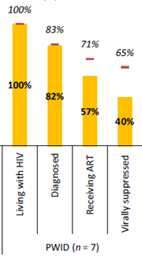
Kontinuum opieki
cel 2020: 90%
81%
2017: 75%-63%-41%
73%
supresja HIV-RNA
Brown AE, et al. HIV Med. 2018 doi: 10.1111/hiv.12603
Źródło: Badanie przekrojowe 2017 „Stan zdrowia osób przyjmujących środki odurzające we wstrzyknięciach w zakresie chorób zakaźnych przenoszonych poprzez naruszenie ciągłości tkanek oraz kontakty seksualne. Rozpowszechnianie. Wiedza. Zachowania”. Realizacja: NIZP-PZH. Finansowanie: KBdsPN.
Notes:
PWID n=7:
Austria, Francja, Niemcy, Wielka Brytania, Azerbejdżan, Kazachstan, Kirgistan.

Slide 45
Brown AE, et al. HIV Med. 2018 doi: 10.1111/hiv.12603

Slide 46
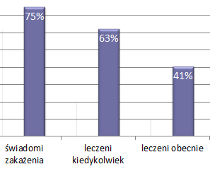
Austria
Azerbejdżan
Czechy
Francja
Gruzja
Niemcy
Włochy
Kazachstan
Kirgistan
Czarnogóra
Polska
Szwajcaria
Tadżykistan
Ukraina
Wielka Brytania
Brown AE, et al. HIV Med. 2018 doi: 10.1111/hiv.12603

Slide 47
Kontinuum opieki
Źródło: Badanie przekrojowe 2017 „Stan zdrowia osób przyjmujących środki odurzające we wstrzyknięciach w zakresie chorób zakaźnych przenoszonych poprzez naruszenie ciągłości tkanek oraz kontakty seksualne. Rozpowszechnianie. Wiedza. Zachowania”. Realizacja: NIZP-PZH. Finansowanie: KBdsPN.

Slide 48
Kontinuum opieki
Źródło: Badanie przekrojowe 2017 „Stan zdrowia osób przyjmujących środki odurzające we wstrzyknięciach w zakresie chorób zakaźnych przenoszonych poprzez naruszenie ciągłości tkanek oraz kontakty seksualne. Rozpowszechnianie. Wiedza. Zachowania”. Realizacja: NIZP-PZH. Finansowanie: KBdsPN.

Slide 49
Kontinuum opieki
Źródło: Badanie przekrojowe 2017 „Stan zdrowia osób przyjmujących środki odurzające we wstrzyknięciach w zakresie chorób zakaźnych przenoszonych poprzez naruszenie ciągłości tkanek oraz kontakty seksualne. Rozpowszechnianie. Wiedza. Zachowania”. Realizacja: NIZP-PZH. Finansowanie: KBdsPN.

Slide 50
Kontinuum opieki
Źródło: Badanie przekrojowe 2017 „Stan zdrowia osób przyjmujących środki odurzające we wstrzyknięciach w zakresie chorób zakaźnych przenoszonych poprzez naruszenie ciągłości tkanek oraz kontakty seksualne. Rozpowszechnianie. Wiedza. Zachowania”. Realizacja: NIZP-PZH. Finansowanie: KBdsPN.

Slide 51
Kontinuum opieki
Źródło: Badanie przekrojowe 2017 „Stan zdrowia osób przyjmujących środki odurzające we wstrzyknięciach w zakresie chorób zakaźnych przenoszonych poprzez naruszenie ciągłości tkanek oraz kontakty seksualne. Rozpowszechnianie. Wiedza. Zachowania”. Realizacja: NIZP-PZH. Finansowanie: KBdsPN.

Slide 52
Kontinuum opieki
Źródło: Badanie przekrojowe 2017 „Stan zdrowia osób przyjmujących środki odurzające we wstrzyknięciach w zakresie chorób zakaźnych przenoszonych poprzez naruszenie ciągłości tkanek oraz kontakty seksualne. Rozpowszechnianie. Wiedza. Zachowania”. Realizacja: NIZP-PZH. Finansowanie: KBdsPN.

Slide 53
Kontinuum opieki
Źródło: Badanie przekrojowe 2017 „Stan zdrowia osób przyjmujących środki odurzające we wstrzyknięciach w zakresie chorób zakaźnych przenoszonych poprzez naruszenie ciągłości tkanek oraz kontakty seksualne. Rozpowszechnianie. Wiedza. Zachowania”. Realizacja: NIZP-PZH. Finansowanie: KBdsPN.

Slide 55
Kontinuum opieki
cel 2030: 90%
cel 2020: 30%
Źródło: Badanie przekrojowe 2017 „Stan zdrowia osób przyjmujących środki odurzające we wstrzyknięciach w zakresie chorób zakaźnych przenoszonych poprzez naruszenie ciągłości tkanek oraz kontakty seksualne. Rozpowszechnianie. Wiedza. Zachowania”. Realizacja: NIZP-PZH. Finansowanie: KBdsPN.

Slide 56
Kontinuum opieki
cel 2030: 90%
cel 2030: 80%
cel 2020: 30%
Źródło: Badanie przekrojowe 2017 „Stan zdrowia osób przyjmujących środki odurzające we wstrzyknięciach w zakresie chorób zakaźnych przenoszonych poprzez naruszenie ciągłości tkanek oraz kontakty seksualne. Rozpowszechnianie. Wiedza. Zachowania”. Realizacja: NIZP-PZH. Finansowanie: KBdsPN.

Slide 57
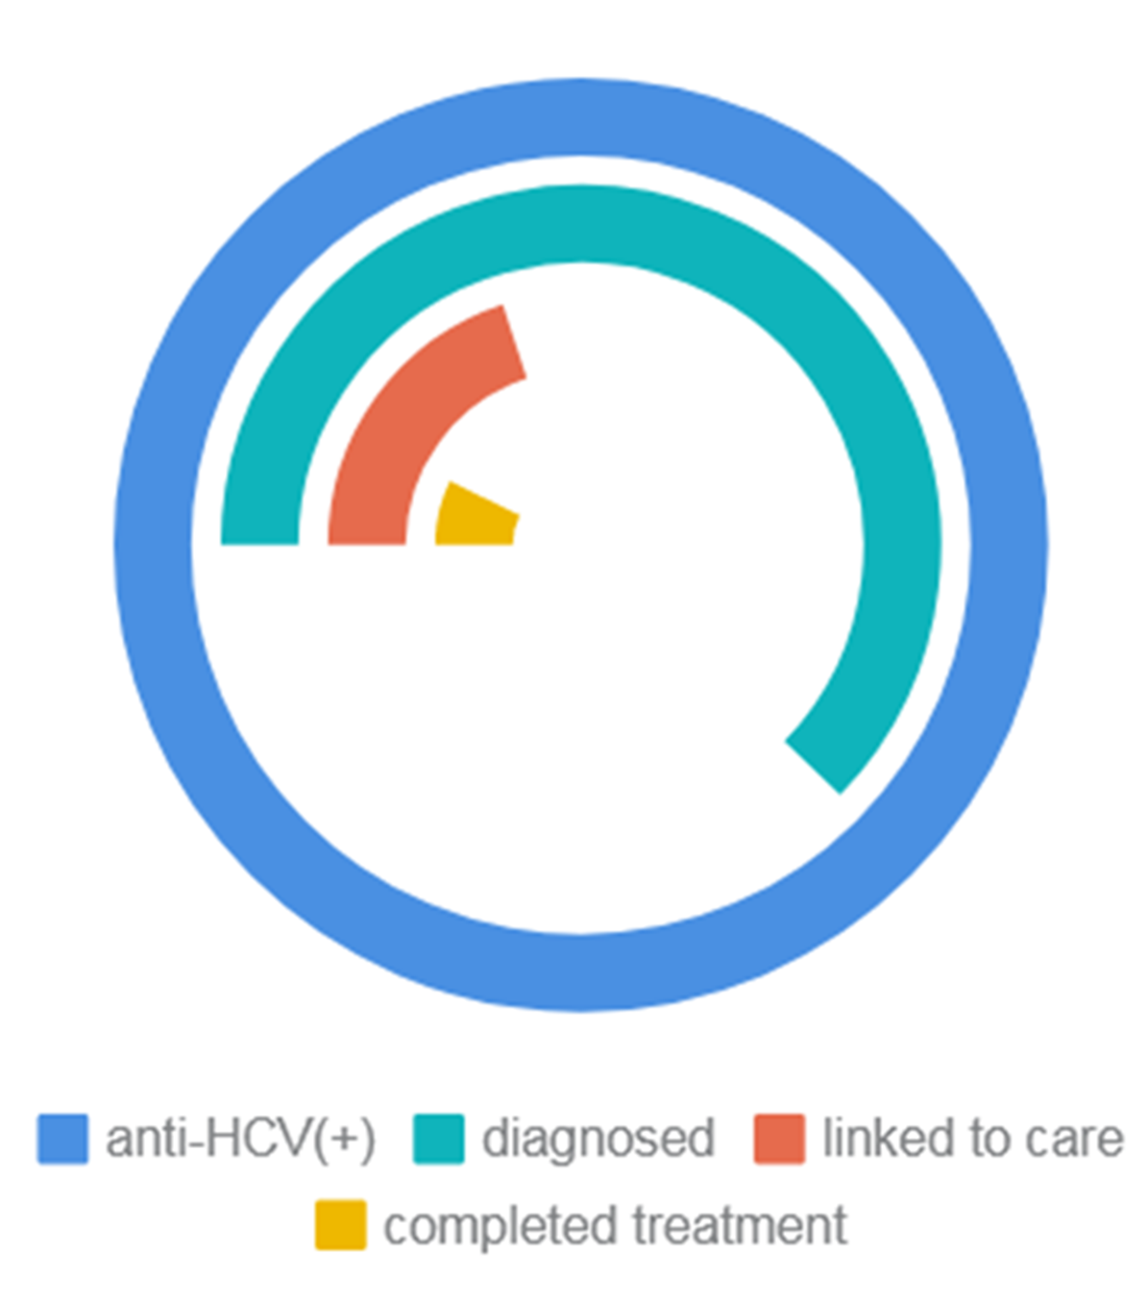
Podsumowując
20%
anti-HCV(+)
linked to care
7%
100%
diagnosed
completed treatment
62%

Slide 58
Kontinuum opieki
Podsumowując
1. Zidentyfikowano możliwe trudności w osiągnięciu wskaźników „90-90-90” do 2020r. dla zakażeń HIV oraz wskaźników strategii WHO eliminacji zakażeń HCV do 2030r. wśród użytkowników środków odurzających w iniekcji.
cel HIV 2020 HCV 2030: 90%
cel HIV 2020 HCV 2030: 80%
Źródło: Badanie przekrojowe 2017 „Stan zdrowia osób przyjmujących środki odurzające we wstrzyknięciach w zakresie chorób zakaźnych przenoszonych poprzez naruszenie ciągłości tkanek oraz kontakty seksualne. Rozpowszechnianie. Wiedza. Zachowania”. Realizacja: NIZP-PZH. Finansowanie: KBdsPN.

Slide 59
Kontinuum opieki
Podsumowując
2. Istnieje konieczność intensyfikacji działań – w aspekcie eliminacji źródeł zakażenia – ukierunkowanych na testowanie (szybkie, dostępne, częste) i objęcie terapią (HIV: stałą / HCV: skuteczną).
cel HIV 2020 HCV 2030: 90%
cel HIV 2020 HCV 2030: 80%
Źródło: Badanie przekrojowe 2017 „Stan zdrowia osób przyjmujących środki odurzające we wstrzyknięciach w zakresie chorób zakaźnych przenoszonych poprzez naruszenie ciągłości tkanek oraz kontakty seksualne. Rozpowszechnianie. Wiedza. Zachowania”. Realizacja: NIZP-PZH. Finansowanie: KBdsPN.

Slide 60
Dziękuję za uwagę
kzakrzewska@pzh.gov.pl

